Slide 1
МАСТЕР – КЛАСС
«ПРИОБЩЕНИЕ К ИСТОКАМ РУССКОЙ НАРОДНОЙ КУЛЬТУРЫ

Slide 2
«К народным традициям должно быть величайшее внимание, их надо
изучать и воспринимать всей душой, их надо осваивать»
А.Б. Салтыков.

Slide 3
ВИКТОРИНА

Slide 4
Этот промысел зачастую называют золотым. Он радует нас буйством красок, чарует и ласкает душу, вызывает восторг и уважение к мастерам, создавшим эту красоту
Правильный ответ

Slide 5
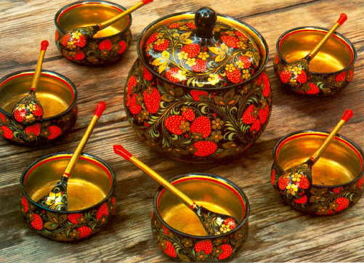
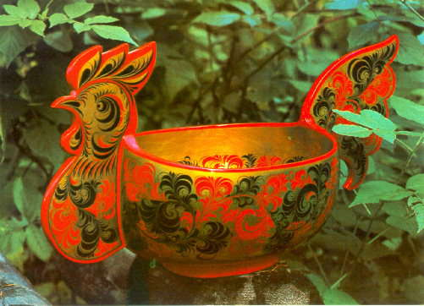
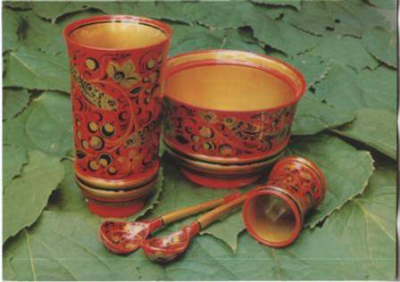
Золотая хохлома
Кисть хохломская!
Большое спасибо!
Сказывай сказку для радости жизни!
Ты, как душа у народа, красива,
Ты, как и люди, служишь, Отчизне!
В. Боков

Slide 6
В селе любили песни и пляски,
В селе рождались чудо-сказки
Вечера зимою длинные,
И лепили там из глины –
Все игрушки не простые,
А волшебно расписные.
Правильный ответ

Slide 7
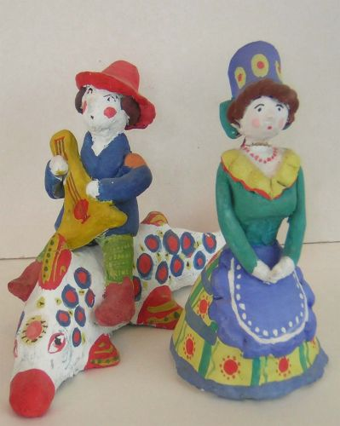
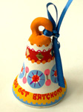
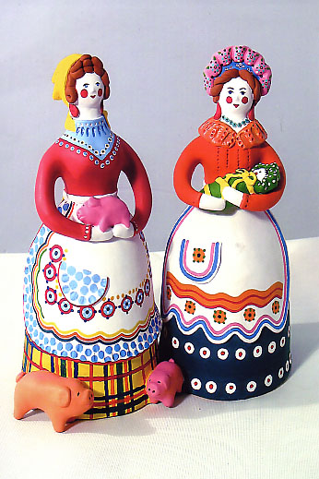
Дымковская игрушка
Чем знаменито Дымково?
Игрушкою своей.
В ней нету света дымного,
А есть любовь людей.
В ней что-то есть от радуги,
От капелек росы.
В ней что-то есть от радости,
Гремящей, как басы.

Slide 8
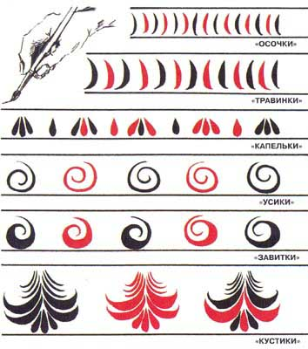
Какому народному промыслу принадлежат эти элементы росписи?
Правильный ответ

Slide 9
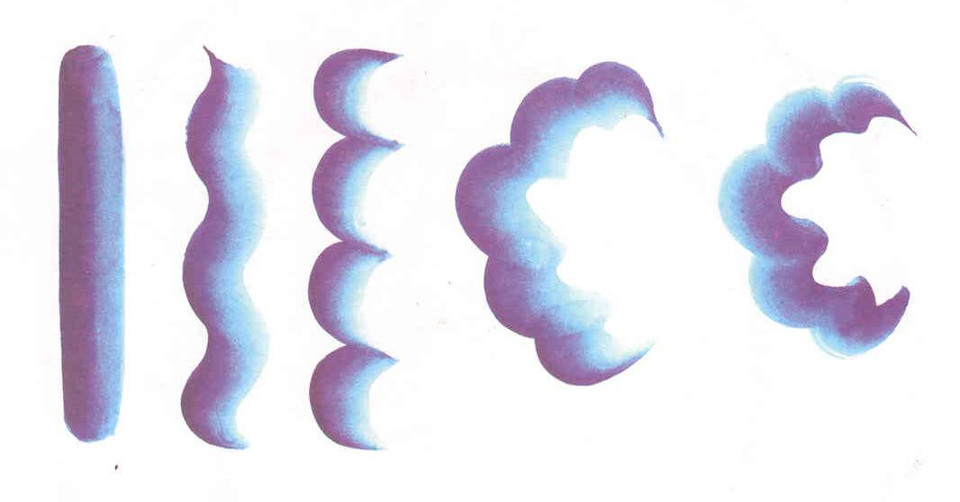
Какому народному промыслу принадлежат эти элементы росписи?
Правильный ответ

Slide 10
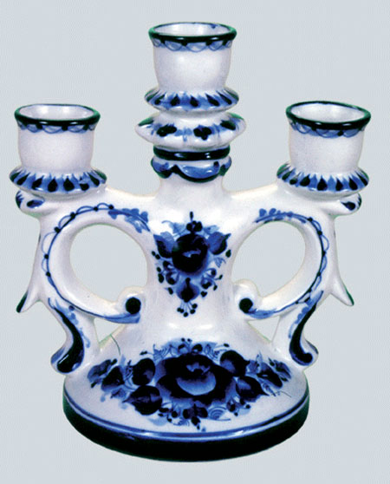
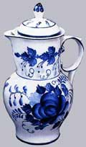
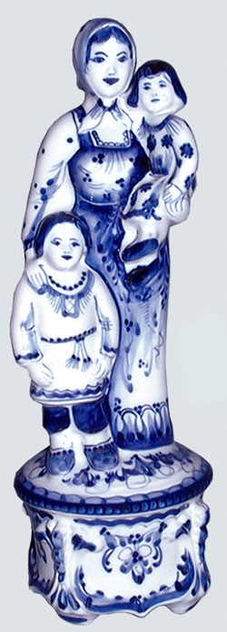
Гжель
Фарфоровые чайники, подсвечники, часы, Животные и птицы невиданной красы. Деревня в Подмосковье прославилась теперь. Известно всем в народе её названье – Гжель.

Slide 11
Какому народному промыслу характерны такие элементы росписи?
Эта декоративная живопись характерна изображением крупных букетов цветов, гирлянд, натюрмортов. Крупные цветы связаны с более мелкими элементами узора травами, стеблями. Большой цветок непременно будет иметь розовый отблеск - это традиция.
Правильный ответ

Slide 12
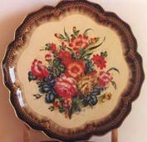
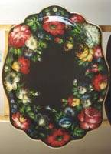
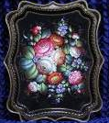
Жостово
Кто смел раскинуть на подносе Такие яркие цветы? В своем бесхитростном вопросе Едва ль ответ не спрячешь ты.
Смел смелый, смелая сумела, Из-под руки, как ветерки, Как стая ласточек, взлетела, Разбрасывая лепестки.

Slide 13
В каком народном промысле используется четыре основных цвета: красный, черный, желтый, зеленый?
Правильный ответ

Slide 14
Гордятся наши жители Небесной синевой, Не встретите на свете вы Красоты такой! Голубизну небесную, Что сердцу так мила, Кисть мастера на чашечку Легко перенесла.
Какому народному промыслу характерна такая цветовая гамма?
Правильный ответ

Slide 15
Как правило, все элементы узоров этих мастеров выполнены красными, розовыми, синими, голубыми, зелеными и черными красками на ярко-желтом фоне.
Какому народному промыслу характерна такая цветовая гамма?
Правильный ответ

Slide 16
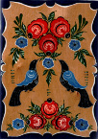
Городецкая роспись
Городецкая роспись - Как ее нам не знать. Здесь и жаркие кони Молодецкая стать.
Посмотрите на роспись – Сочность красок манит, Городецкая роспись Душу нам веселит.

Slide 17
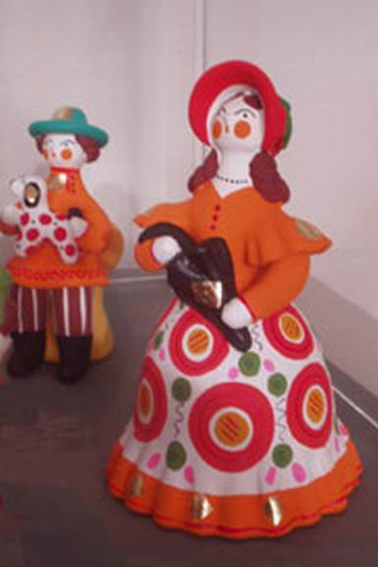
Что за народный промысел?
Правильный ответ

Slide 18
Посмотри, как хороша эта девица-душа
Щечки алые горят, удивительный наряд.
(барышня)

Slide 19
А у этого петуха все расписаны бока. Посмотрите, пышный хвост. У него совсем не прост- точно солнечный цветок. А высокий гребешок? Красной краскою горя, как корона у царя.
(петух)

Slide 20
В ней нету цвета дымного, что серости серей.
В ней что-то есть от радуги, от капелек росы,
В ней что- то есть от радости, гремящей, как басы!

Slide 21
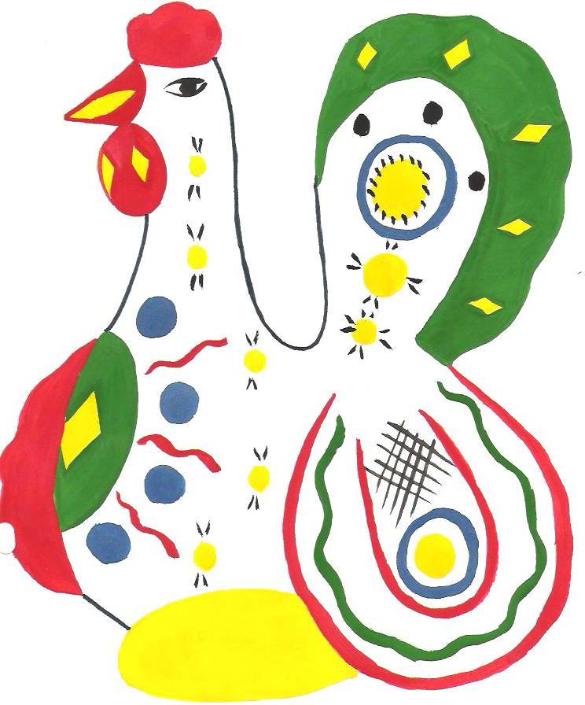
Прямые и волнистые полоски
Листочки
Солнышко
Точки-горошины
Кольца
Круги
Ромбики
Штрихи
Дуги

